Slide 1
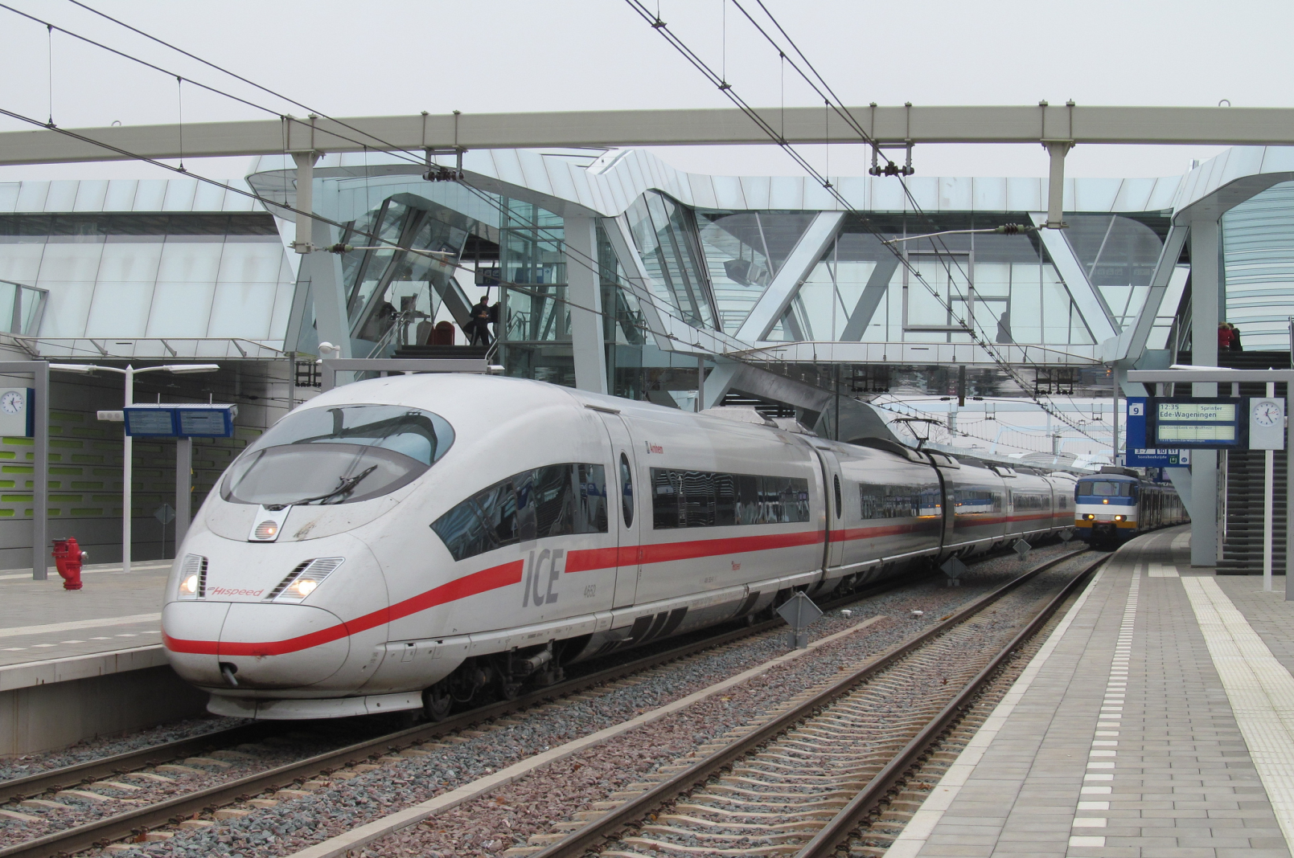
Der Bahnhof

Slide 2
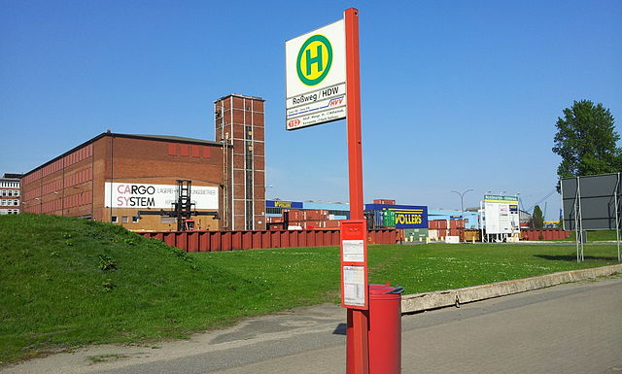
Die Bushaltestelle

Slide 3
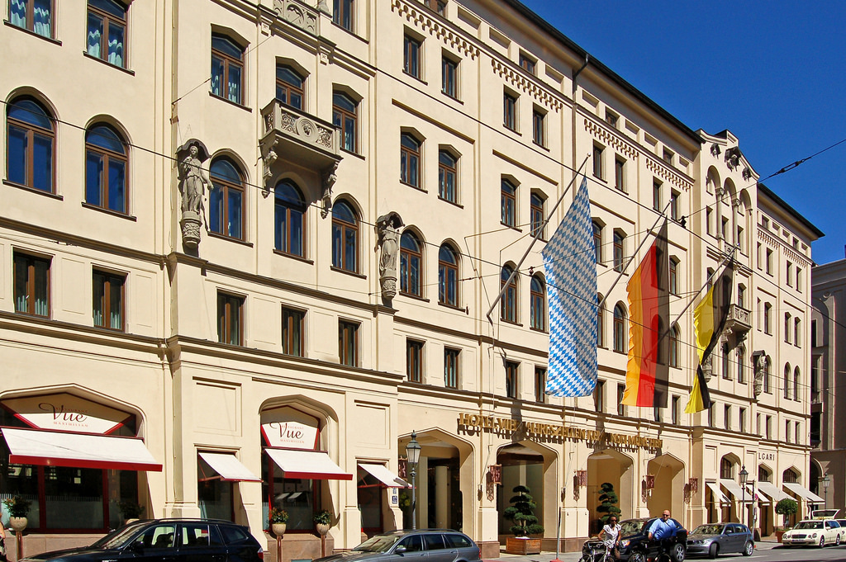
Das Hotel

Slide 4
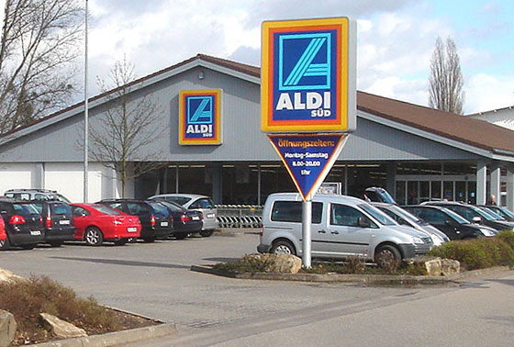
Der Supermarkt

Slide 5
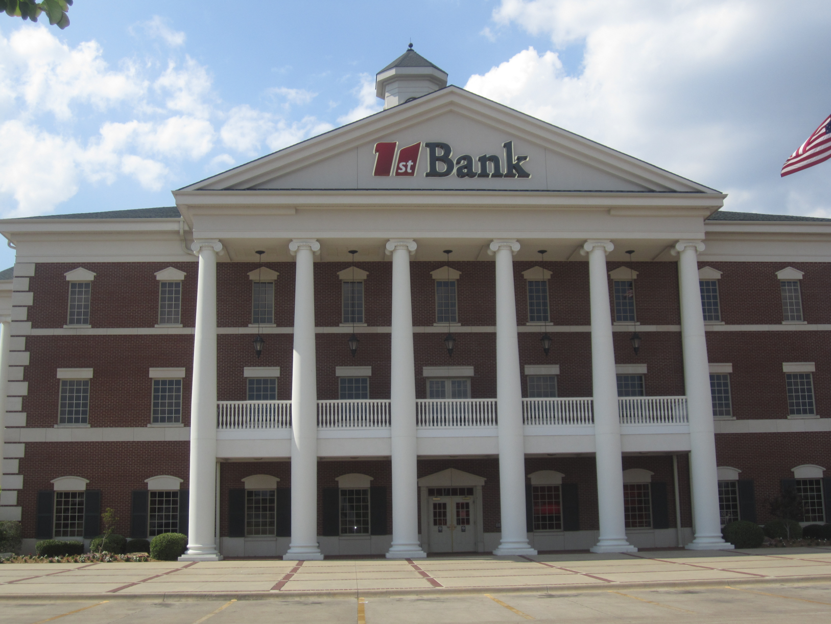
Die Bank

Slide 6
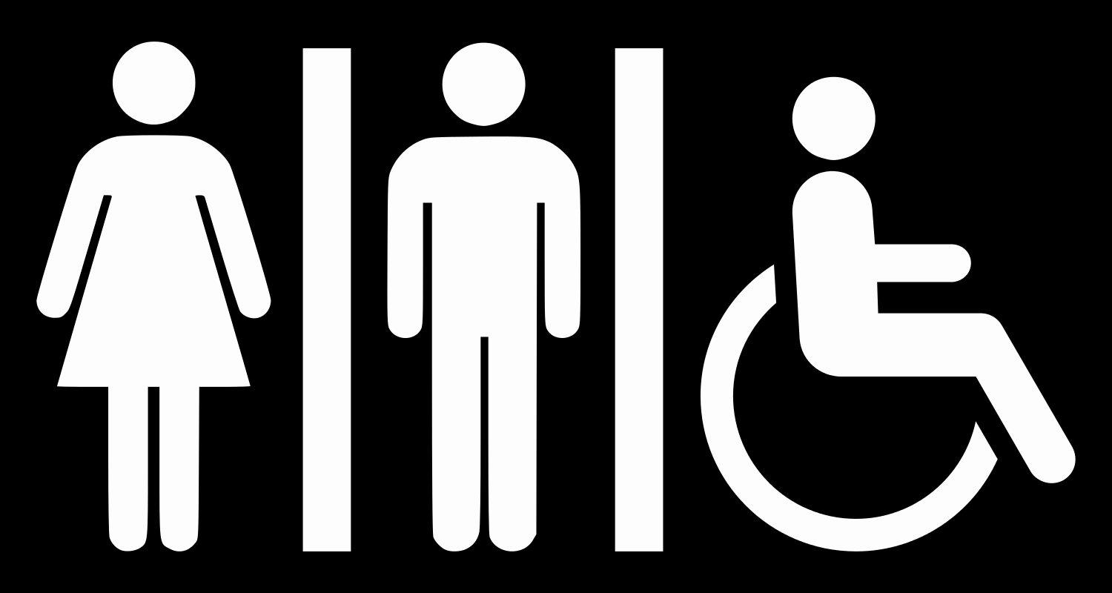
Die Toiletten

Slide 7
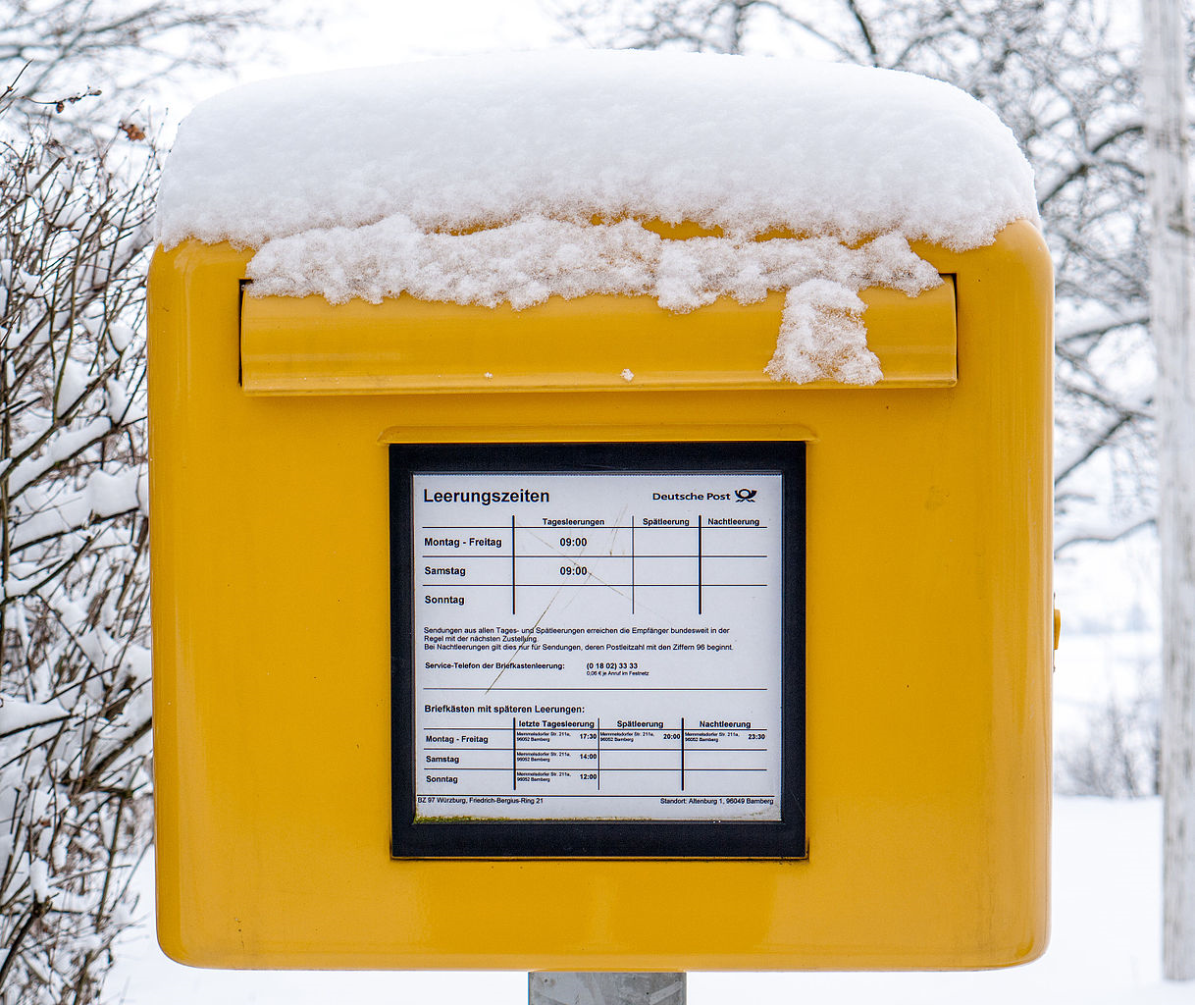
Der Briefkasten

Slide 8
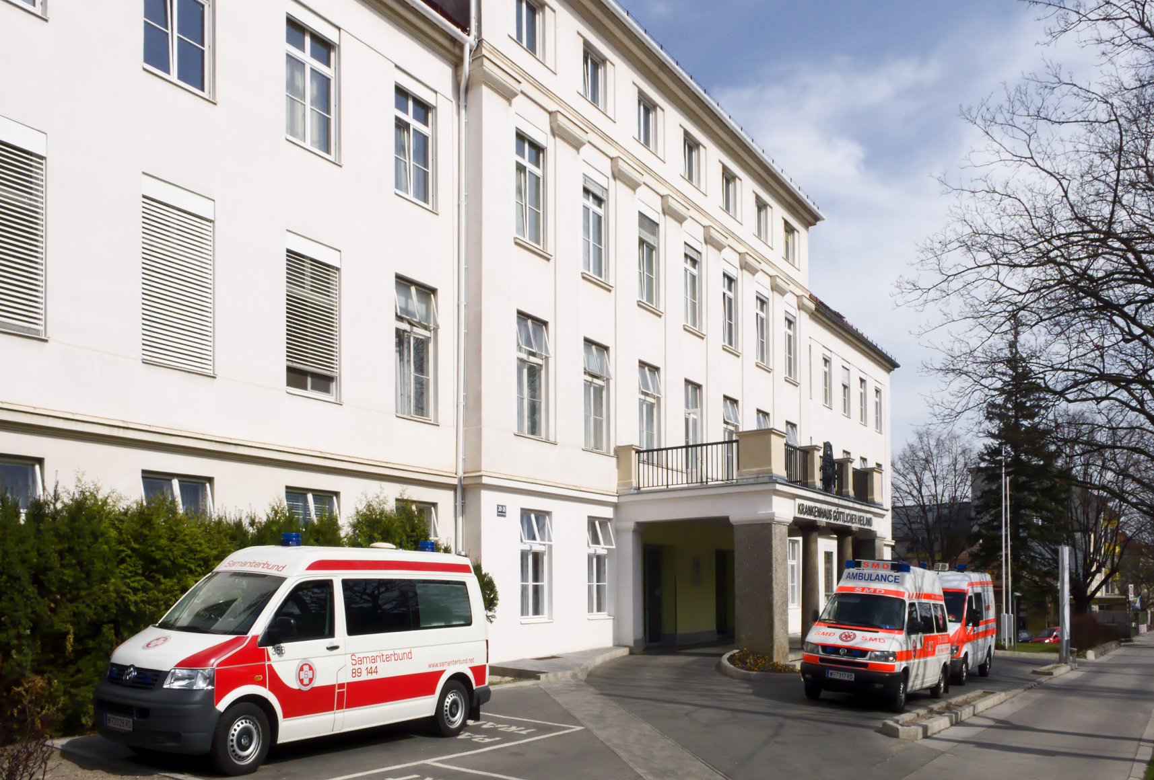
Das Krankenhaus

Slide 9
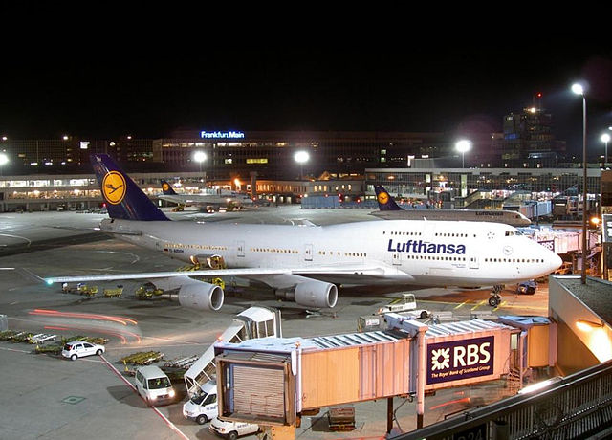
Der Flughafen

Slide 10
Die Post

Slide 11
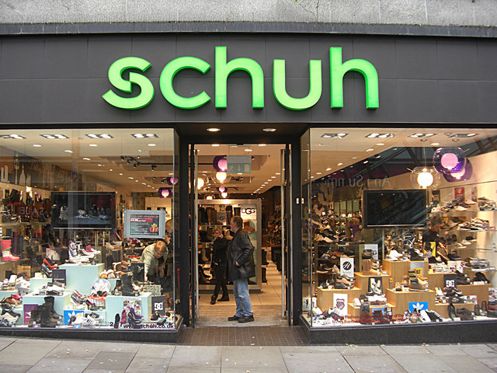
Der Laden

Slide 12
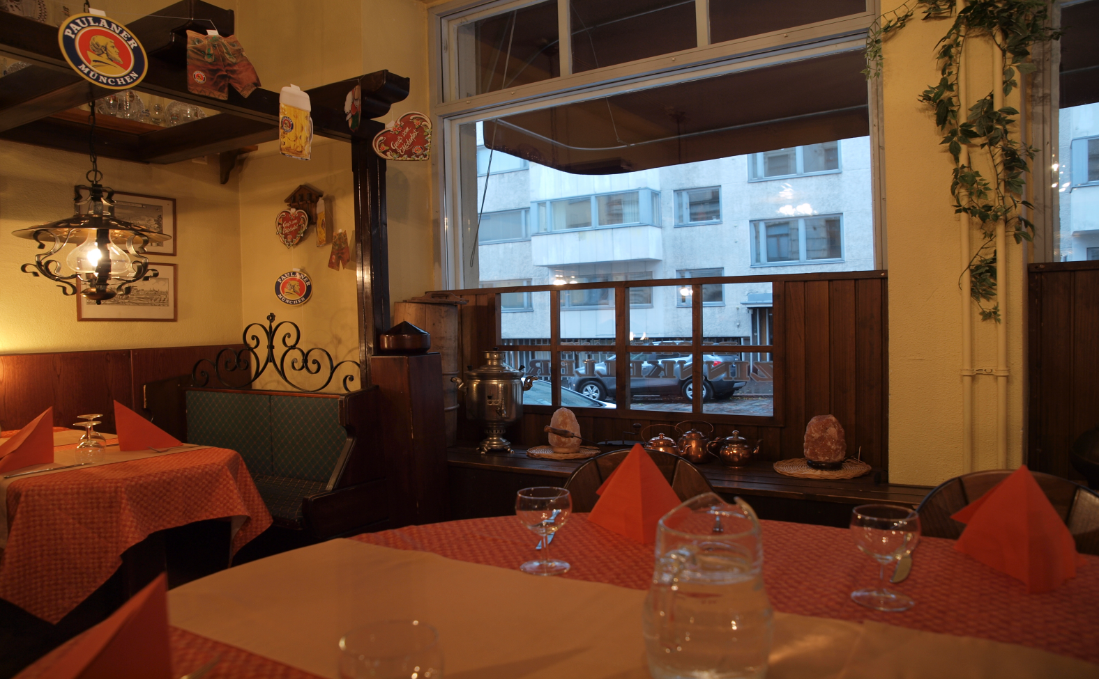
Das Restaurant

Slide 13
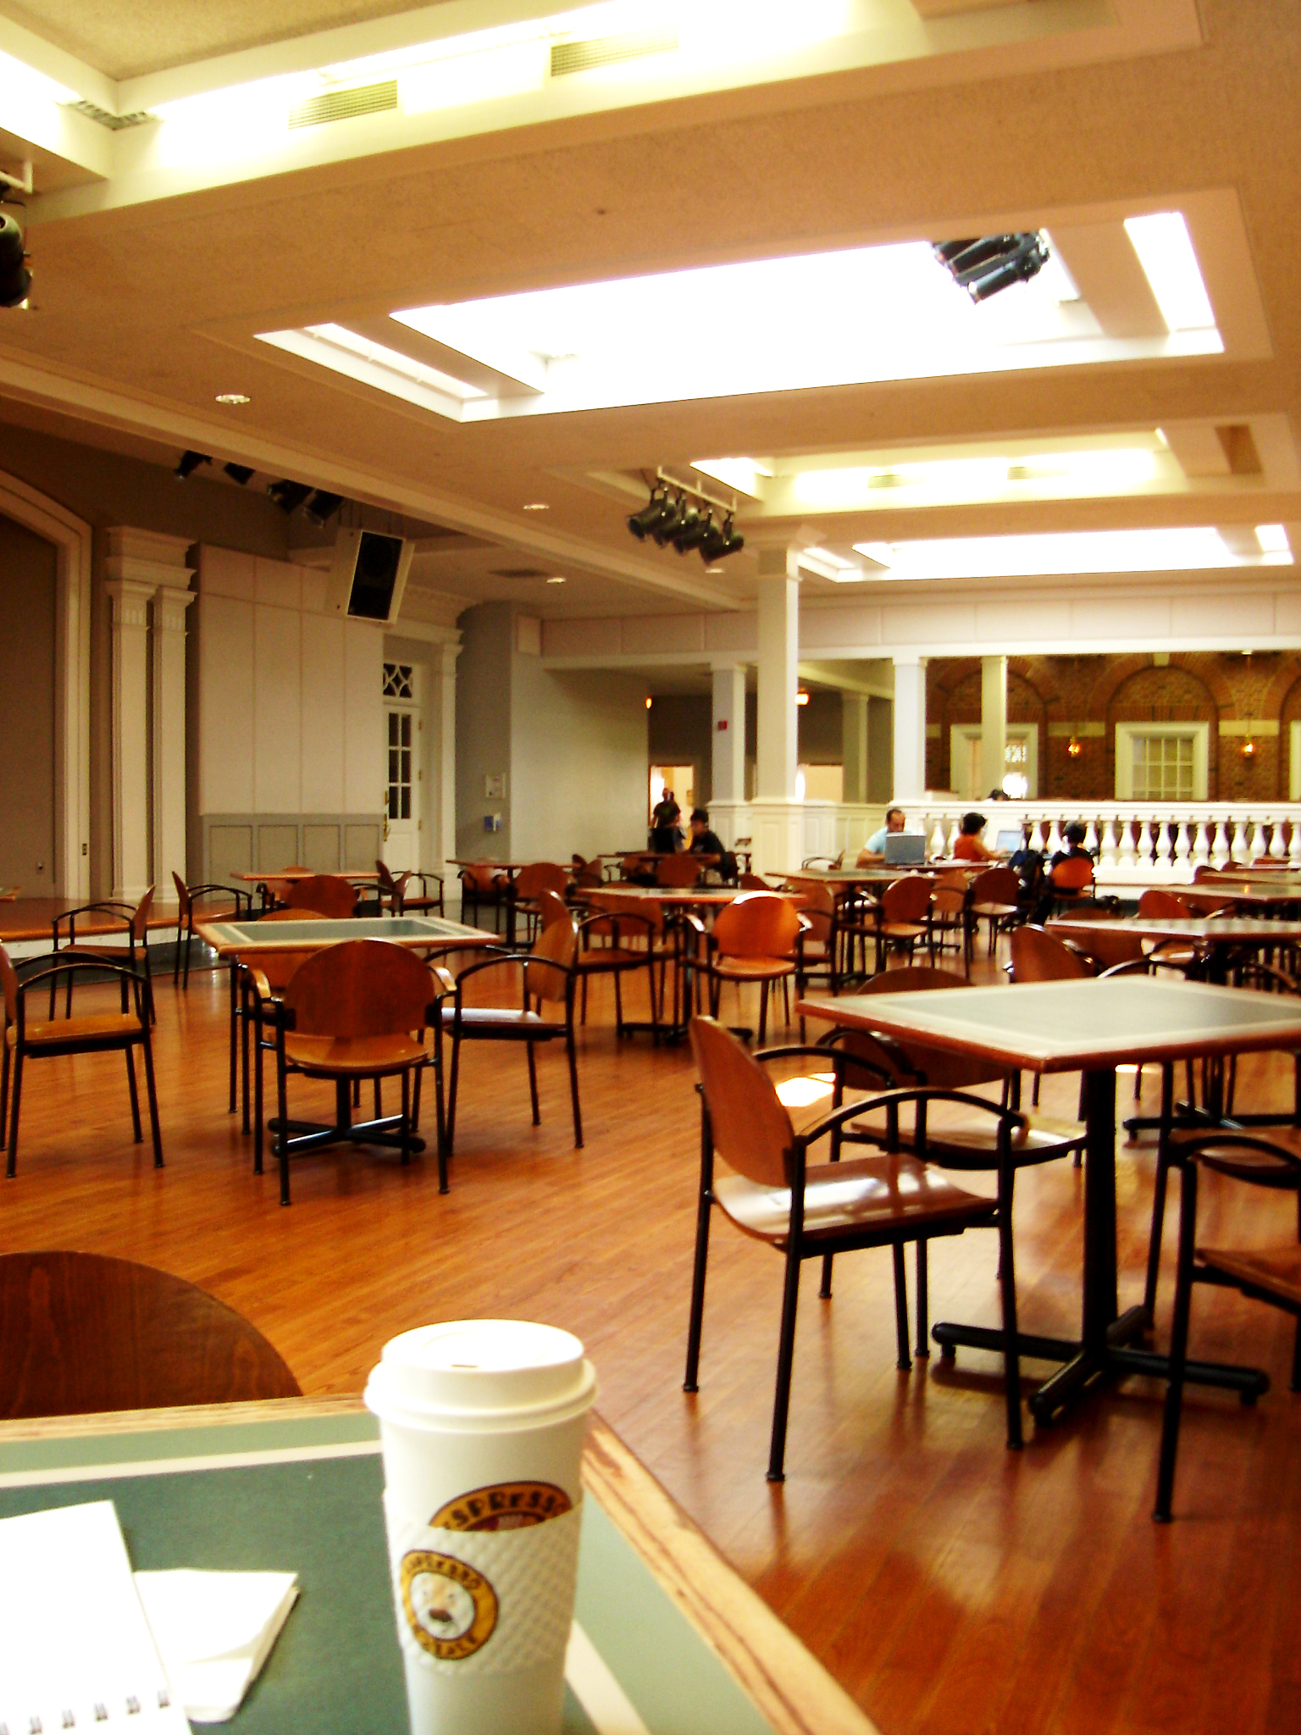
Das Cafe

Slide 14
Die Schule

Slide 15
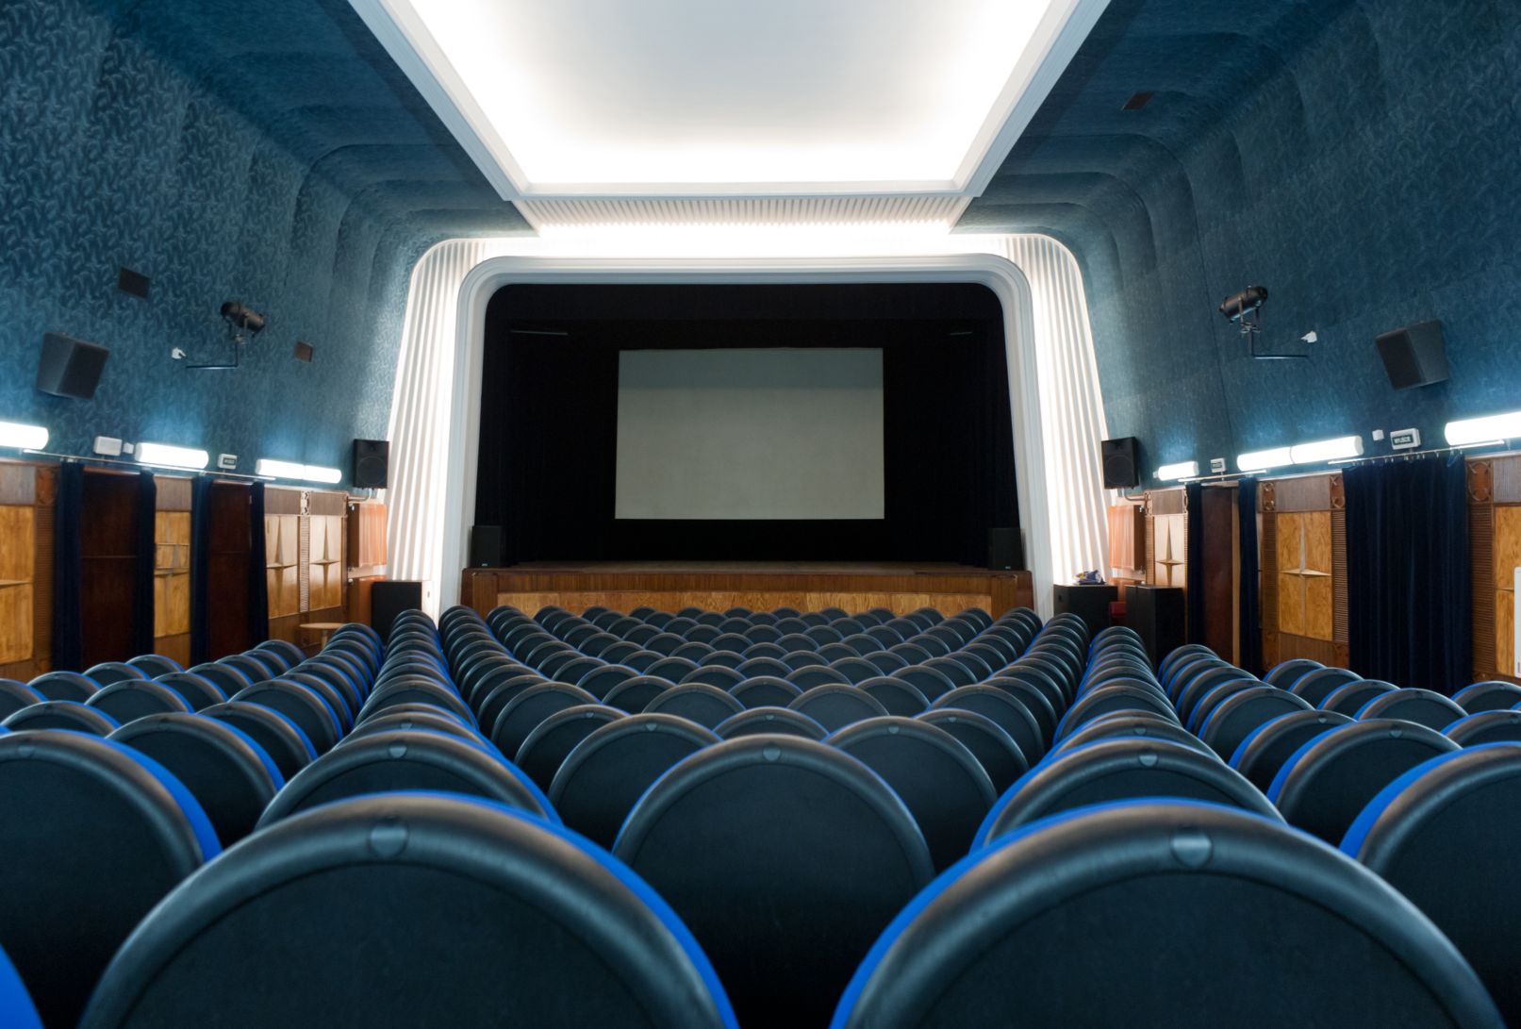
Das Kino

Slide 16
Der Bahnhof

Slide 17
Die Bushaltestelle

Slide 18
Das Krankenhaus

